Slide 1

Librairie : Rester livres
Analyses des ventes
Théo Chastre Pradat
Open Classrooms - Septembre 2020
Projet 4

Slide 2
Sommaire
Données Générales
II. Nettoyage
III. Analyse Descriptive
IV. Analyse de Corrélation
V. Questions

Slide 3
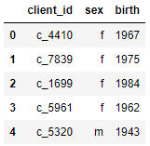

Clients
Données Customer
client_id
sex
birth
8623 valeurs
25% des clients | 75% des clients | Moyenne d'âge | Plus jeune
54 ans | 28 ans | 42 ans | 16 ans
Notes:
Tendances Centrales : 8623 clients / 25% des clients sont nées en 1966 (54) / 75 % nées en 1992 (28) / la moyenne d'âge est de 42 (1978) / clients les plus jeunes ont 16 (2004)

Slide 4
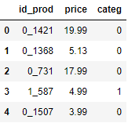
Produits
Données Products
id_prod
price
categ
3286 valeurs
25% des prix | 75% des prix | Moyenne | Plus bas | Plus haut
6.99 | 22.99 | 21.86 | 0.62 | 300
Notes:
Tendance Centrales : 3286 produits enregistrés / 25% des prix sont de 6.99 / 75% des prix sont de 22.99 / Moyenne des prix est a 21.86 / Plus bas 0.62 / Plus haut 300

Slide 5
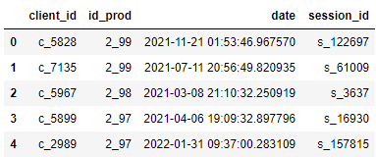
Ventes
Données Transactions
client_id
id_prod
date
session_id
336816 valeurs
Identification Client | Identification Session | Identification Produit
c_ | s_ | categ_
Notes:
Tendances Centrales : 336816 Transactions / identification client c_ / identification session s_ / identification produit categ_xx

Slide 6
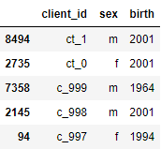
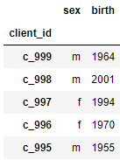
Nettoyage : Clients
2 client_id differents :
ct_1
ct_0
Suppression des 2 clients test
Notes:
Pas de valeur manquante / 2 client_id ressortent ct_0 & ct_1 / suppression des 2 clients de test

Slide 7
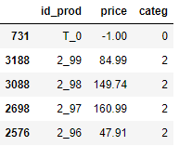
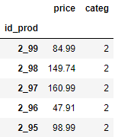
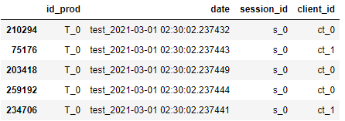
Nettoyage : Produits
Un id_prod différent des autres :
T_0
Suppression de l’id_prod de test
Notes:
Pas de valeur manquantes / 1 id_prod T_0 ressort / suppression de ce id_prod, valeur de test

Slide 8
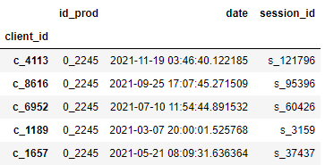


Nettoyage : Ventes
Données de Ventes filtré par 0_2245 :
Données de Produits filtré avec :
id_prod
0_2245
Imputation prix moyen Catégorie 0
Notes:
Pas de données manquantes ou null / Recherche d’ID_PROD manquant ou aberrant / Nous allons donc imputer le prix produit par la moyenne de la catégorie 0 / Moyenne categ 0 11.7

Slide 9
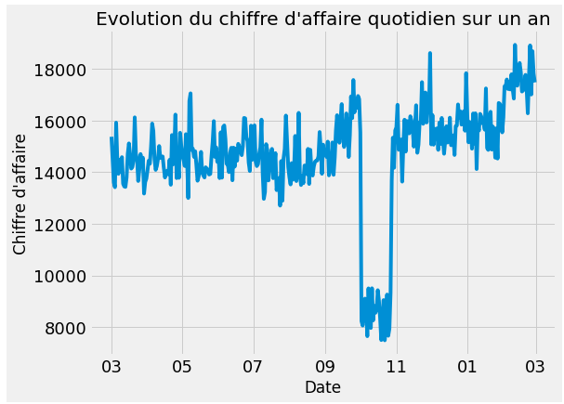
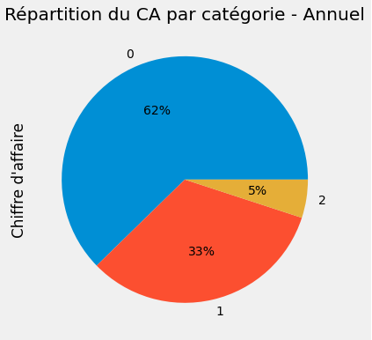
Analyse Descriptive : Chiffre d’Affaire
Categ | Valeur
0 | 2310
1 | 739
2 | 239
Chiffre d’affaire de la période octobre anormale

Slide 10
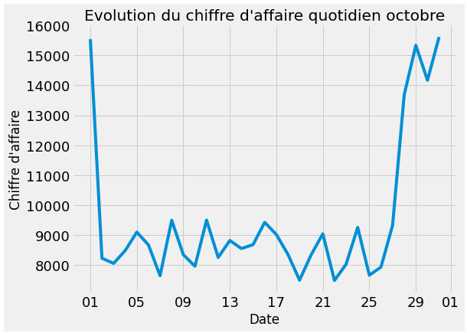
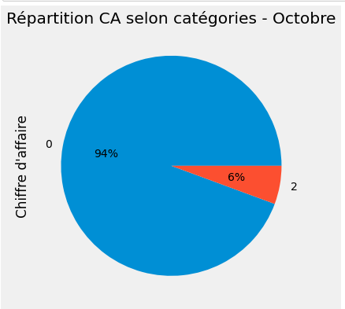
Analyse Descriptive : Chiffre d’Affaire Octobre
Catégorie 1 Absente
33% du C.A
Notes:
Peut on conclure qu'il y a eu un problème dans la base de donnée ou que c'est une action commerciale ?

Slide 11
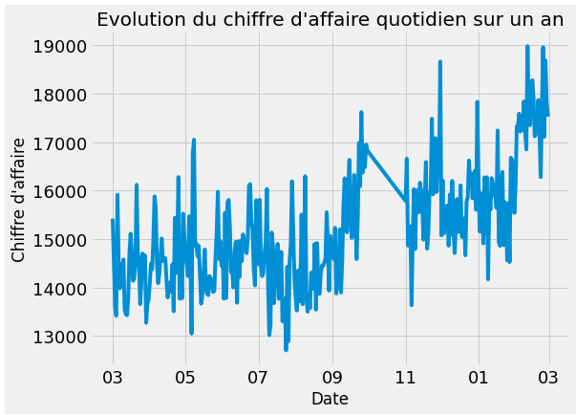
Analyse Descriptive : Chiffre d’Affaire Octobre
Période d’octobre retirée
Notes:
Retrait de la période d’octobre en utilisant un mask

Slide 12
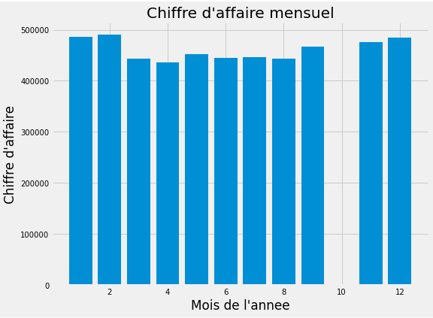
Analyse Descriptive : Chiffre d’Affaire
Chiffre d’Affaire mensuel équilibré
Mois d’octobre absent

Slide 13
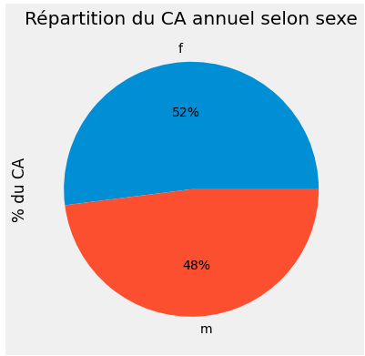
Analyse Descriptive : Chiffre d’Affaire
Chiffre d’Affaire par sex équilibré
Panier Moyen : 25.99

Slide 14
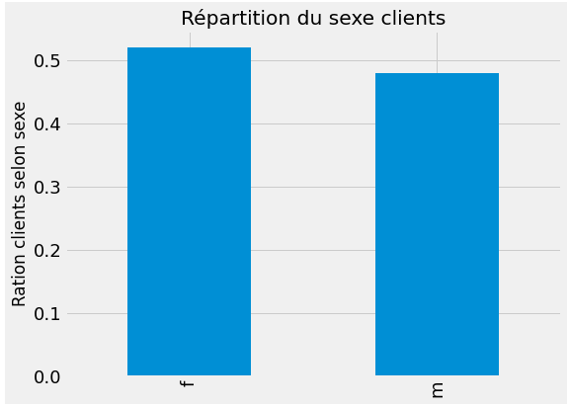
Analyse Descriptive : Clients
8621 Clients
Répartition des clients équilibré
Notes:
Nous observons 34 achat en moyen par client / 24 achat médian / 1 achat minimum / 187 achat maximum

Slide 15
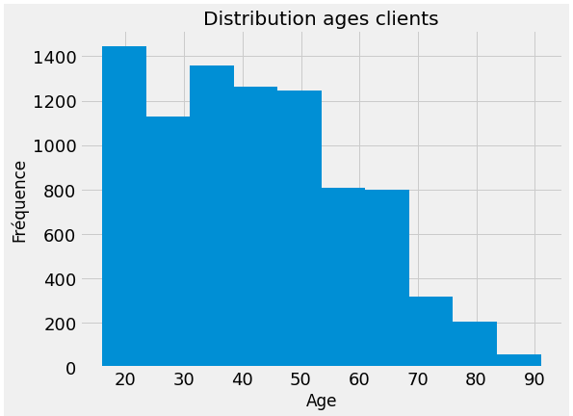
Analyse Descriptive : Clients
Age Moyen : 43 ans
Distribution :
Asymétrique
Multimodale

Slide 16
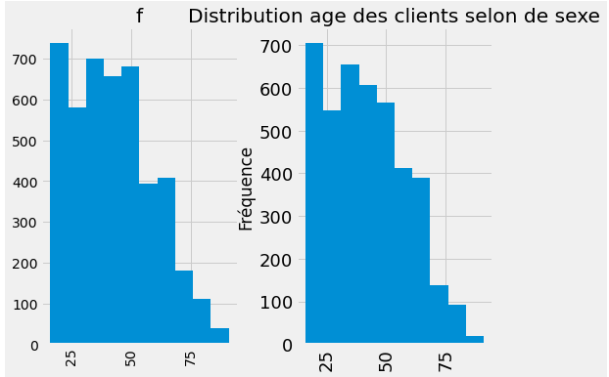
Analyse Descriptive : Clients
Distribution Âges similaires
Notes:
Nous observons que la distribution est plutôt similaire. Une légère différence f/m pour les personnes de 40-50 ans.

Slide 17
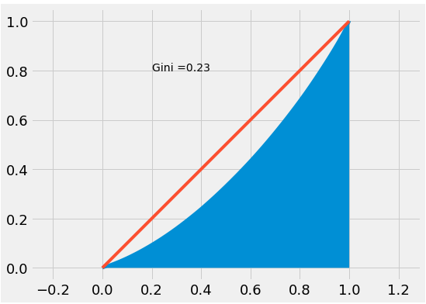
Analyse Descriptive : Clients
Courbe de Lorenz - Concentration Age Client
Faible concentration âge client

Slide 18
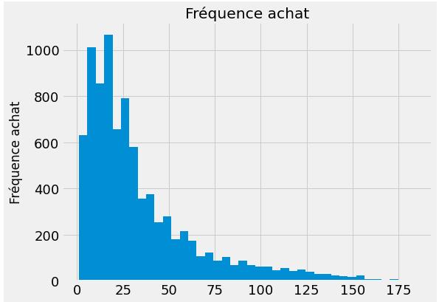
Analyse Descriptive : Clients
Distribution Asymétrique
Nombre d’achat médian : 24
Notes:
Moyenne de prix d’achat 34.16 / 25% à 13.00 / 75% à 44.00 / max a 184.00 / standard à 31.20

Slide 19

Analyse Descriptive : Clients
Distribution d’achat :
Fréquente
Similaire

Slide 20
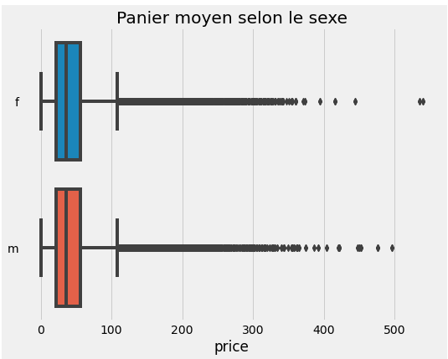
Analyse Descriptive : Clients
Montant du panier similaire entre homme et femme

Slide 21
Analyse Descriptive : Client Type
Sexe : H/F
Âge : 28 - 54 ans
CA annuel : 260.94 - 822.36
Indices selon sexe & categories
Fréquence d’achat : 13 - 44 produits par an
Panier moyen : 15.81 - 43.27

Slide 22
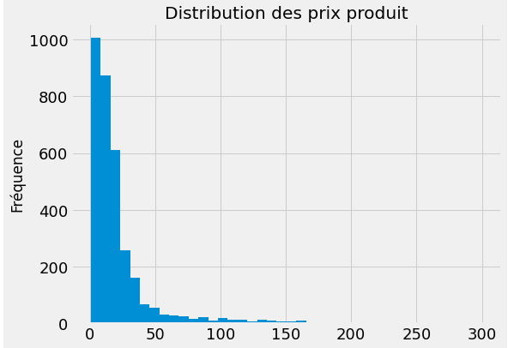
Analyse Descriptive : Produits
Distribution :
Asymétrique
Notes:
3287 produits / prix moyen 21.86 / 25% à 6.99 / 75% à 22.99 /

Slide 23
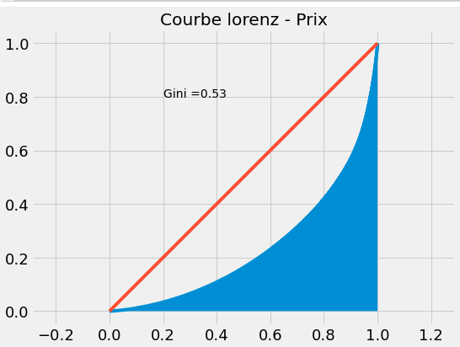
Analyse Descriptive : Produits
Courbe de Lorenz - Concentration Prix produit
Importante concentration des prix produit

Slide 24
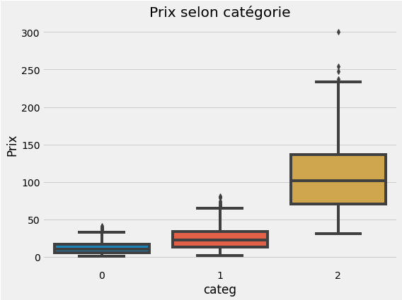
Analyse Descriptive : Produits
Importante différences de prix produit entre chaque catégories

Slide 25
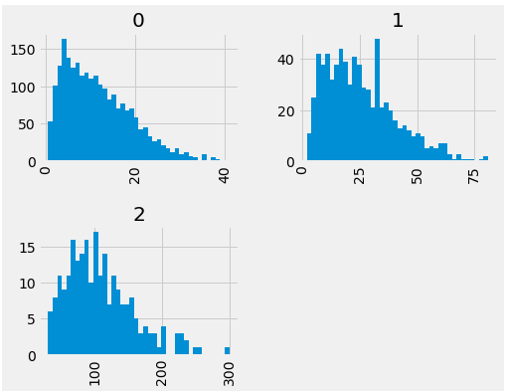
Analyse Descriptive : Produits
Distribution des prix par catégorie inégale

Slide 26
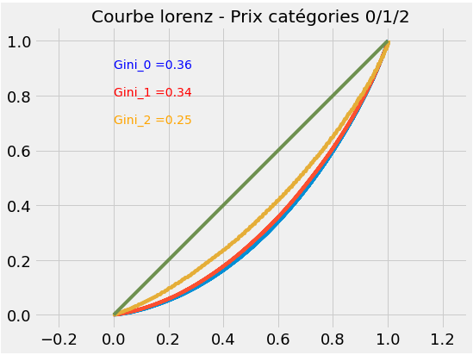
Analyse Descriptive : Produits
Comparaison de la concentration de prix par catégorie

Slide 27
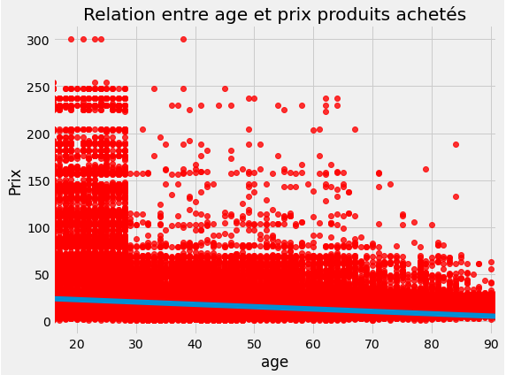
Analyse Descriptive : Produits
Nuage de point
Une catégorie d’âge se démarque
Notes:
coef de spearman = -0.04621180032301249

Slide 28
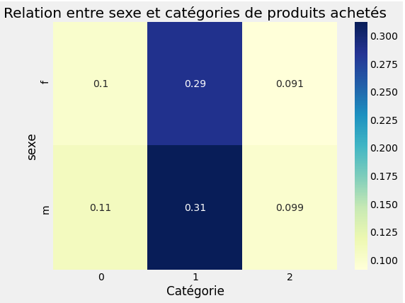
Analyse de Corrélation
Y a t-il une correlation entre le sexe des clients et les categories deproduits achetes ?
Relations :
Significative
Faible
Quantité d’achat plus importante chez les hommes
Chi_2 = 8.96
P Value = 0.01

Slide 29
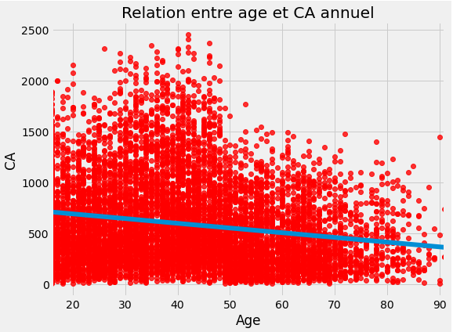
Analyse de Corrélation
Y a t-il une corrélation entre l'âge des clients et le montant total des chats ?
Relations :
Significative
Faible
Notes:
coef de pearson: -0.18094920787890612
coef de spearman: -0.18108505211992548
covariance: -1323.1123909335893

Slide 30
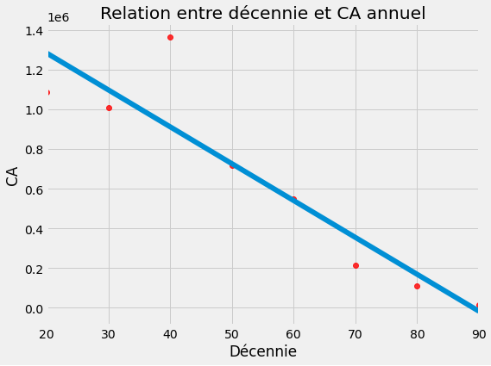
Analyse de Corrélation
Y a t-il une corrélation entre l'âge des clients et le montant total des chats ?
Relations :
Significative
Forte

Slide 31
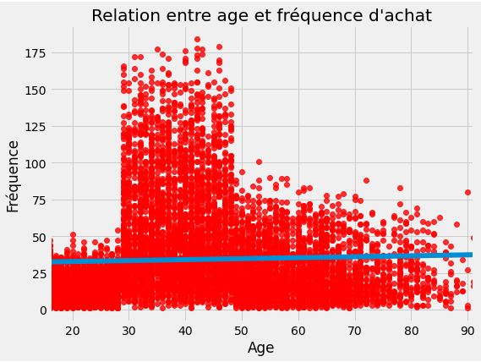
Analyse de Corrélation
Y a t-il une corrélation entre l'âge des clients et la fréquence d’achat?
Relations :
Significative
Faible

Slide 32
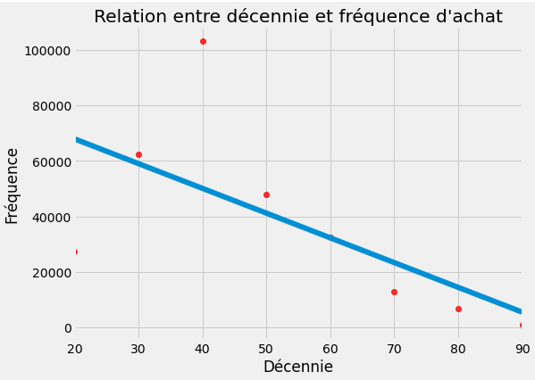
Analyse de Corrélation
Y a t-il une corrélation entre l'âge des clients et la fréquence d’achat?
Relations :
Non Significative

Slide 33
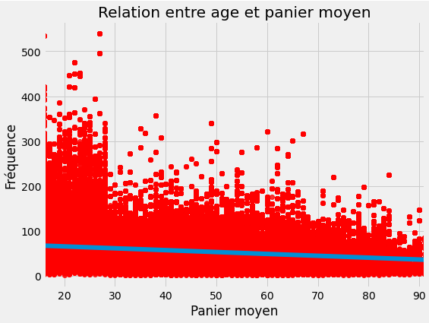
Analyse de Corrélation
Y a t-il une corrélation entre l'âge des clients et la taille du panier moyen ?
Relations :
Significative
Faible

Slide 34
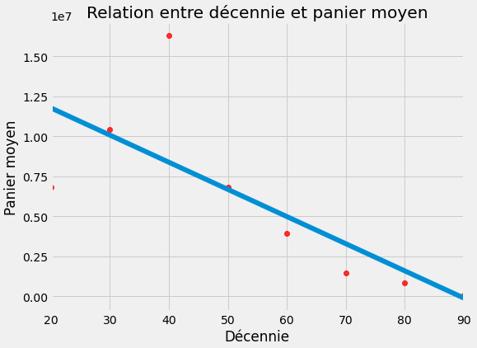
Analyse de Corrélation
Y a t-il une corrélation entre l'âge des clients et la taille du panier moyen ?
Relations :
Non Significative
Chute après 50 ans
Segmentation

Slide 35
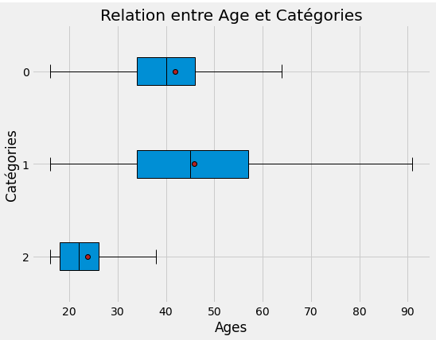
Analyse de Corrélation
Y a t-il une corrélation entre l'âge des clients et les catégories de produits achetés ?
Distribution dépendante de l’âge
Notes:
eta squared = 0.26

